Slide 1
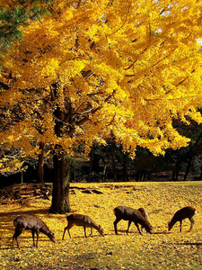
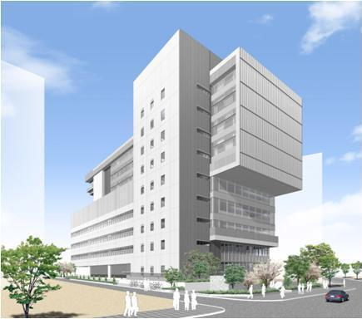
第19回
日本子ども健康科学会
学術大会 in 奈良
テーマ 子どもをまもるネットワーク
2017年（平成29年）
12月9日（土）～10日（日）
はぐくみセンター（奈良市保健所・教育総合センター）
JR奈良駅から南へ200メートル
会長 高橋裕子
京都大学大学院医学研究科
健康情報学分野 特任教授
後援（予定）： 厚生労働省・・文部科学省奈良県・奈良市・奈良県教育委員会・奈良市教育委員会・奈良県医師会 奈良市医師会 日本禁煙科学会

Slide 2
第19回
日本子ども健康科学会
学術大会 in 奈良
テーマ 子どもをまもるネットワーク
平成29年12月9日（土）～10日（日）
はぐくみセンター（奈良市保健所・教育総合センター）
JR奈良駅から南へ200メートル
大会長 高橋裕子 京都大学大学院健康情報学
シンポジウム１
子どもを守るネットワーク～教育・医療・地域の観点から
シンポジウム２
どんないのちも輝いている～こうのとりのゆりかごin関西
シンポジウム３
ITと医療 共有価値の創造と継続
後援： 厚生労働省・・文部科学省奈良県・奈良市・奈良市教育委員会
・奈良県医師会 奈良市医師会 日本禁煙科学会

Slide 3
第19回
日本子ども健康科学会
学術大会 in 奈良
テーマ 子どもをまもるネットワーク
平成29年12月9日（土）～10日（日）
はぐくみセンター（奈良市保健所・教育総合センター）
JR奈良駅から南へ200メートル
シンポジウム１
子どもを守るネットワーク
～教育・医療・地域の観点から
シンポジウム２
どんないのちも輝いている
～こうのとりのゆりかごin関西
シンポジウム３
ITと医療 共有価値の創造と継続
シンポジウム４
日本子ども健康科学会のありかたと展望
会長 高橋裕子
京都大学大学院医学研究科
健康情報学分野 特任教授
後援： 厚生労働省・・文部科学省奈良県・奈良市・奈良市教育委員会・奈良県医師会 奈良市医師会
日本禁煙科学会

